Slide 1

OGNI COMPORTAMENTO
È COMUNICAZIONE

Slide 2
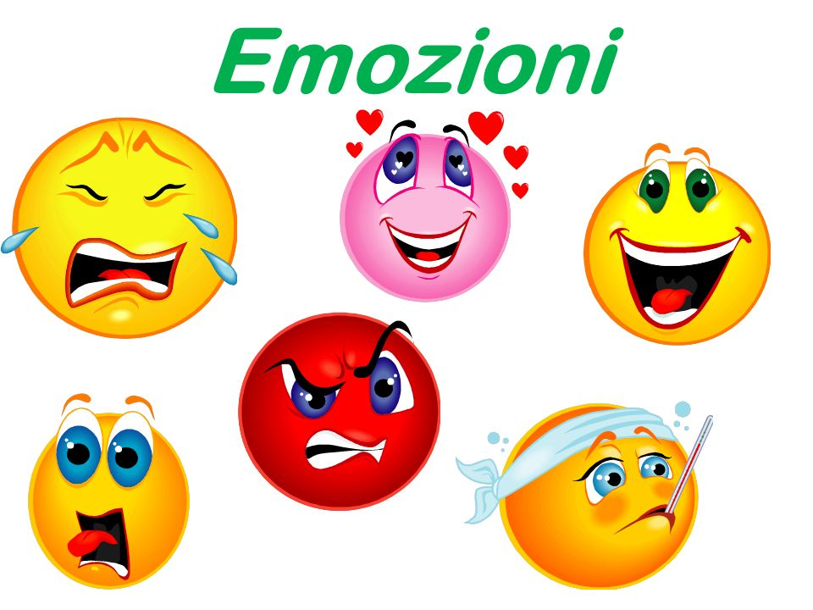
EMOZIONI
Dal latino “emovere”, ossia portar fuori, muovere, scuotere.

Slide 3

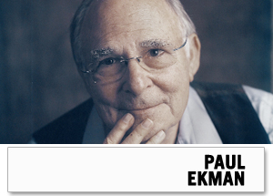
Le emozioni di una persona traspaiono dal viso.
La mimica facciale viene studiata in relazione alle
6 emozioni primarie
sorpresa, felicità,
tristezza, paura,
disgusto, rabbia
(così etichettate da P. Ekman).

Slide 4
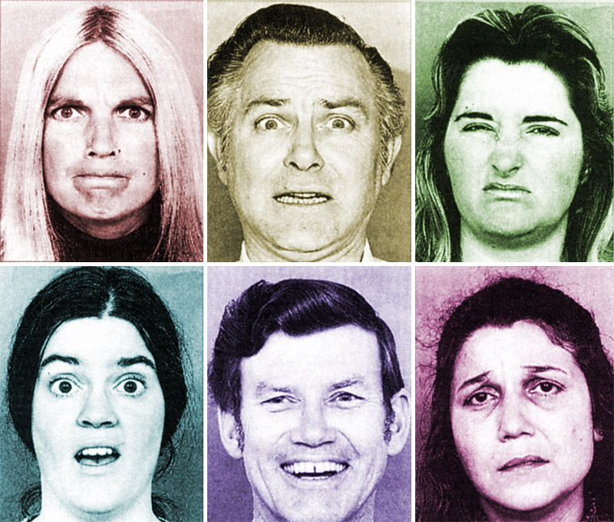
LE 6 EMOZIONI PRIMARIE
PAURA
RABBIA
DISGUSTO
SORPRESA
TRISTEZZA
GIOIA

Slide 5
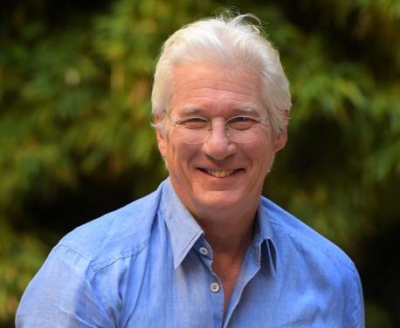
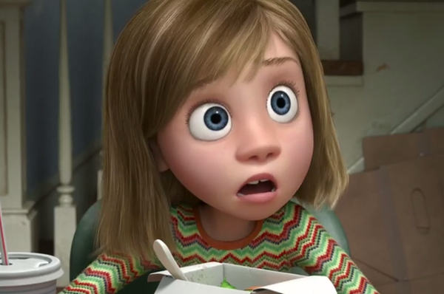
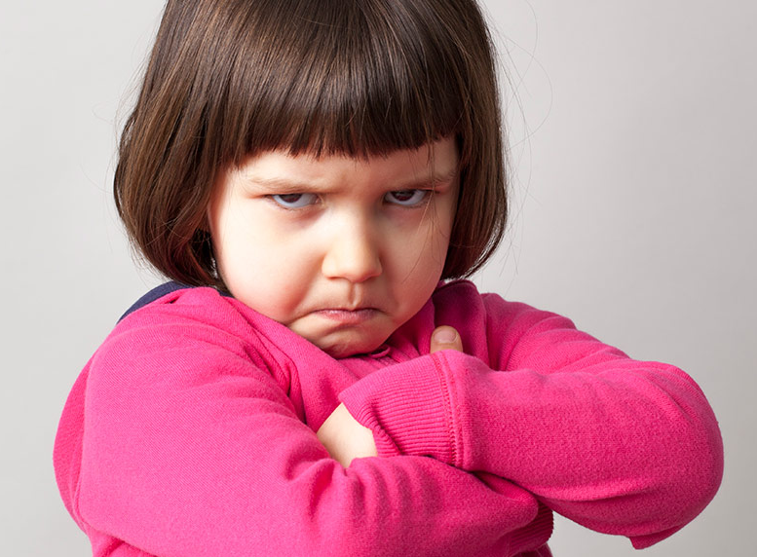
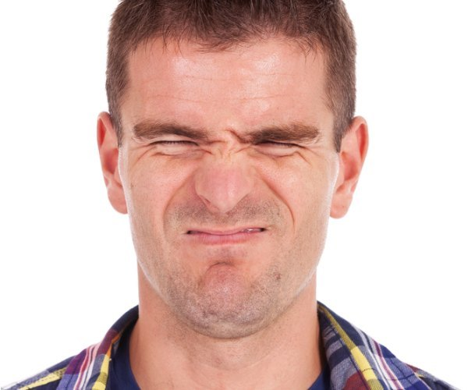
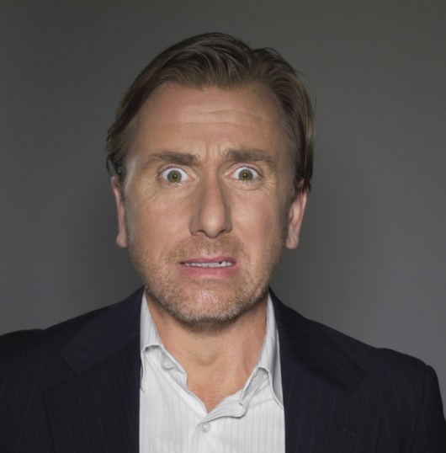
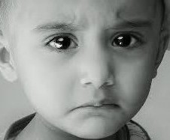
ESEMPI

Slide 6
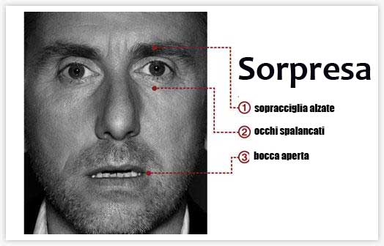

Slide 7
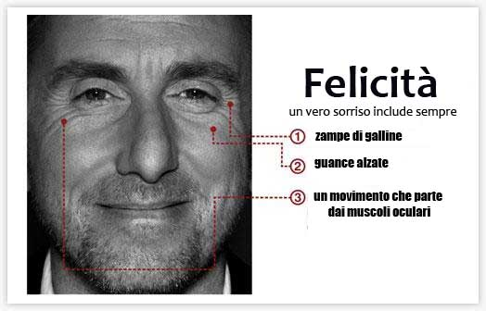

Slide 8
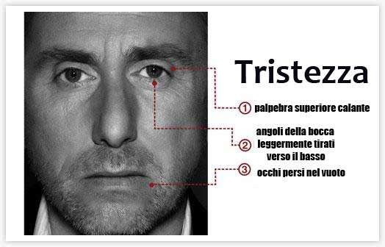

Slide 9
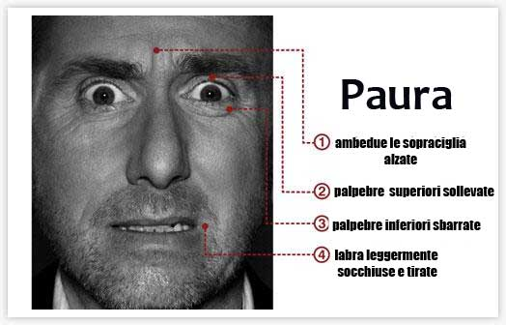

Slide 10
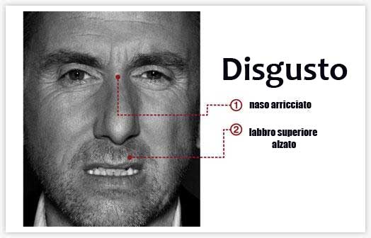

Slide 11
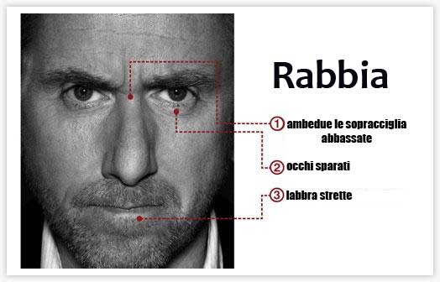

Slide 12
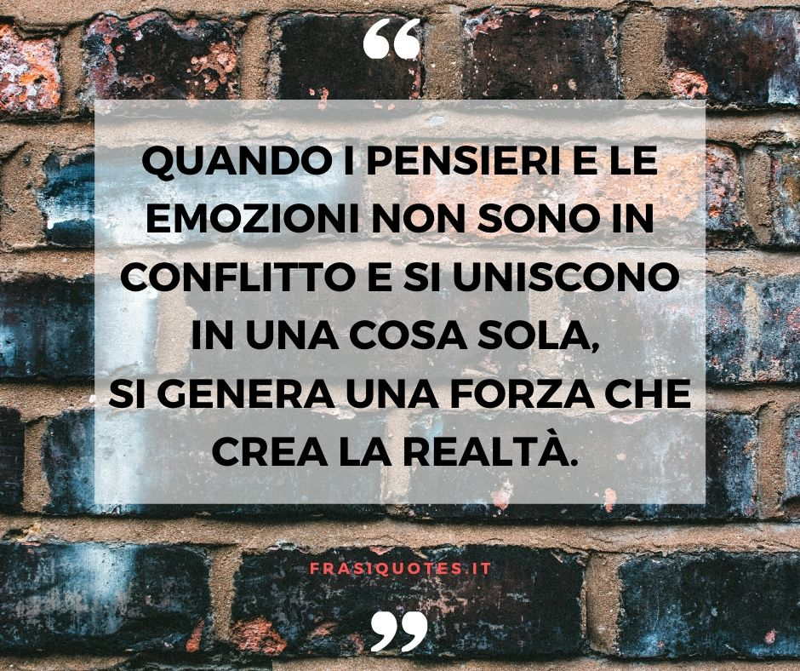
(dal web)

